Slide 1
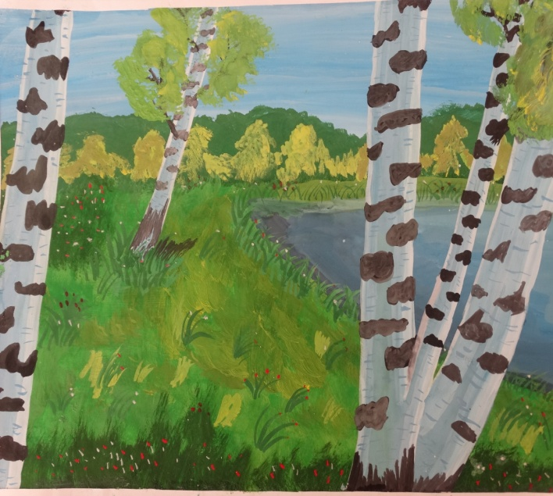
Тема: «Мой край родной» кружок «Чудеса из бумаги» (на 13 мая) Руководитель: Могильных С.А.
Цель: Расширять представления детей о родном крае, культуре и традициях людей живущих в Макарьеве. Продолжать формировать интерес к своему краю , вызывать чувство ответствености по отношению к Родине.

Slide 2
Задачи:
Формировать гражданскую позицию и патриотические чувства к прошлому , настоящему и будущему родного края.
Воспитывать у детей любовь к родному дому , земле, стране, где они родились.
Закреплять знания о флоре и фауне родного края.

Slide 3
Этапы работы:
I. Этап: (формы работы)
Целеполагание:
Изучение уровня знаний детей по теме.
Изготовление , подбор дидактических пособий по теме.
Подбор методической литературы.
II. Этап : ( Сбор информации):
Рассматривание животных и растений по их внешнему виду и признаку.(на фотографиях)
Изготовление аппликации.

Slide 4
III. Этап: Практическая работа:
Просмотр картинок животных и растений родного края.
Просмотр картинок с изображением Макарьевских мест
Выполнение работы(аппликации на заданную тему)
IV.Этап: Заключительный:
Подведение итогов.
Просмотр детских рисунков и аппликаций.

Slide 5
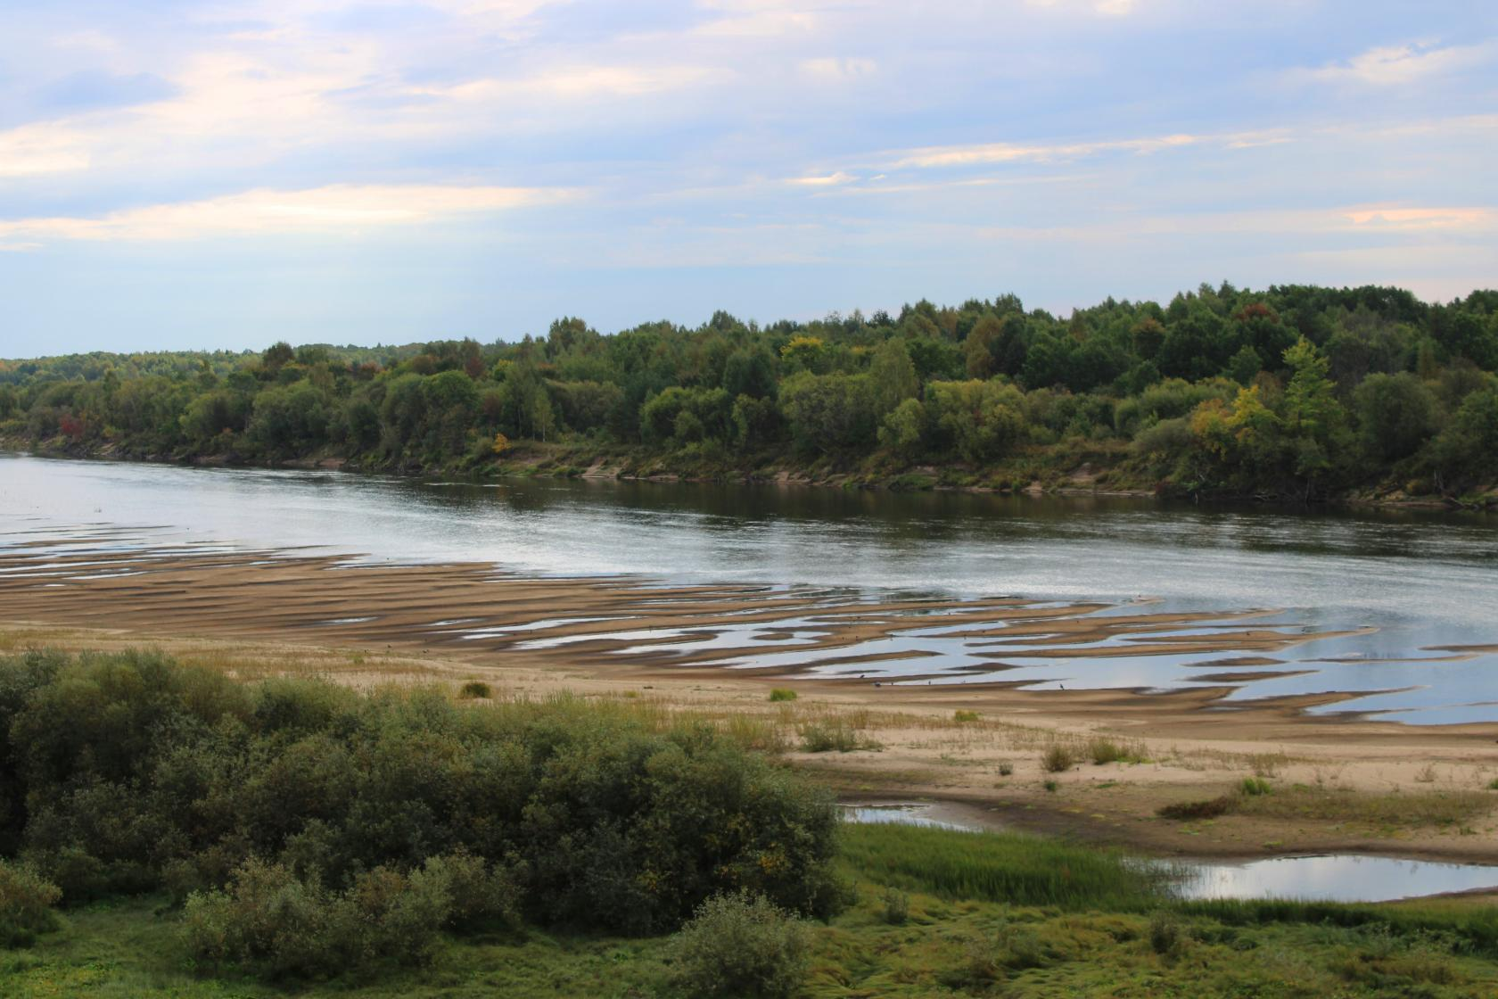
Природа г.Макарьева

Slide 6
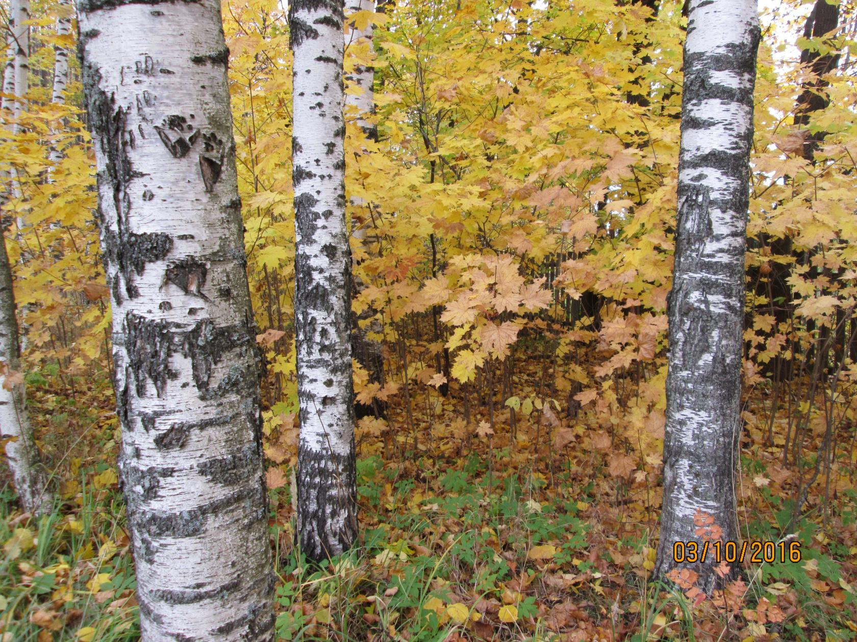

Slide 7
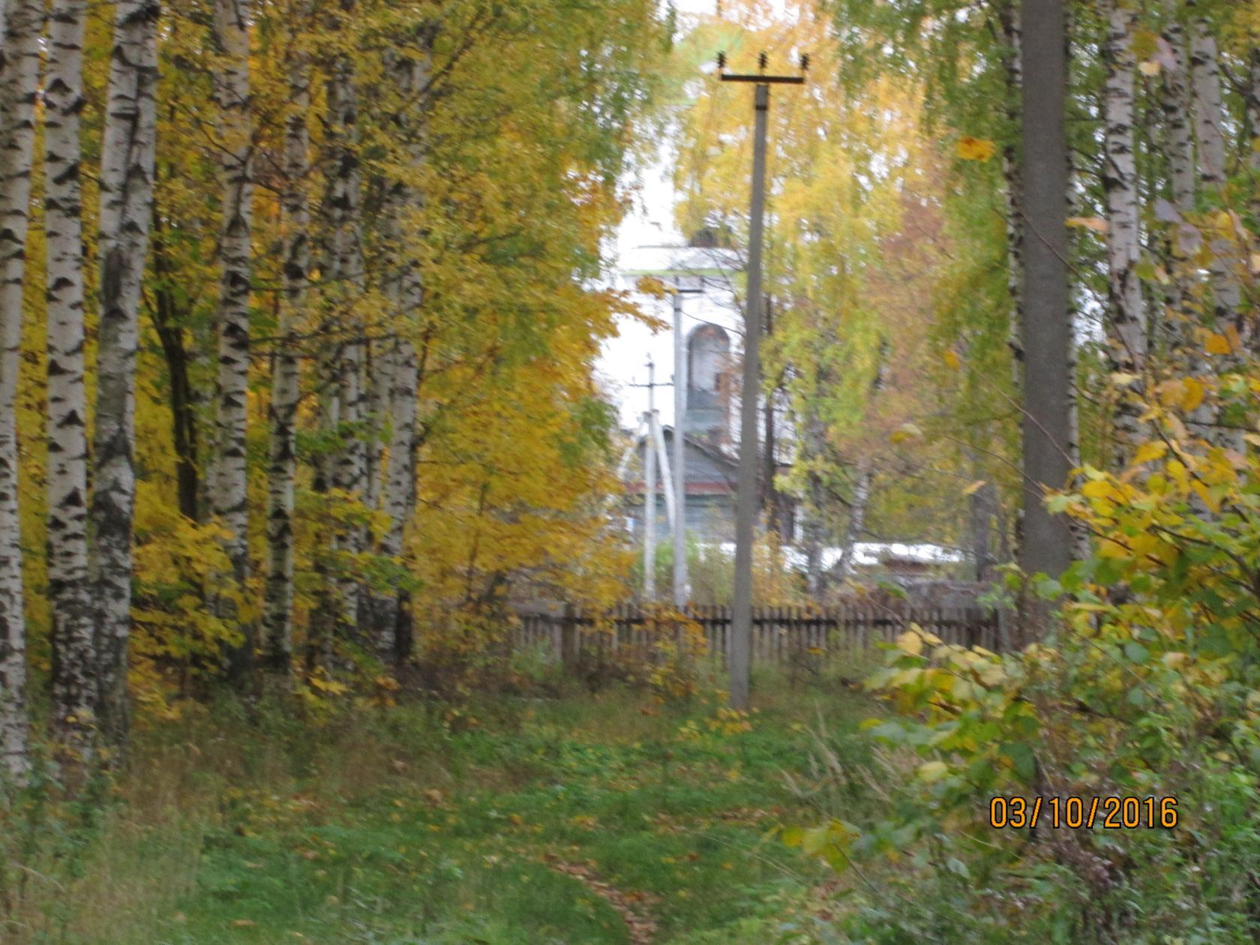

Slide 8
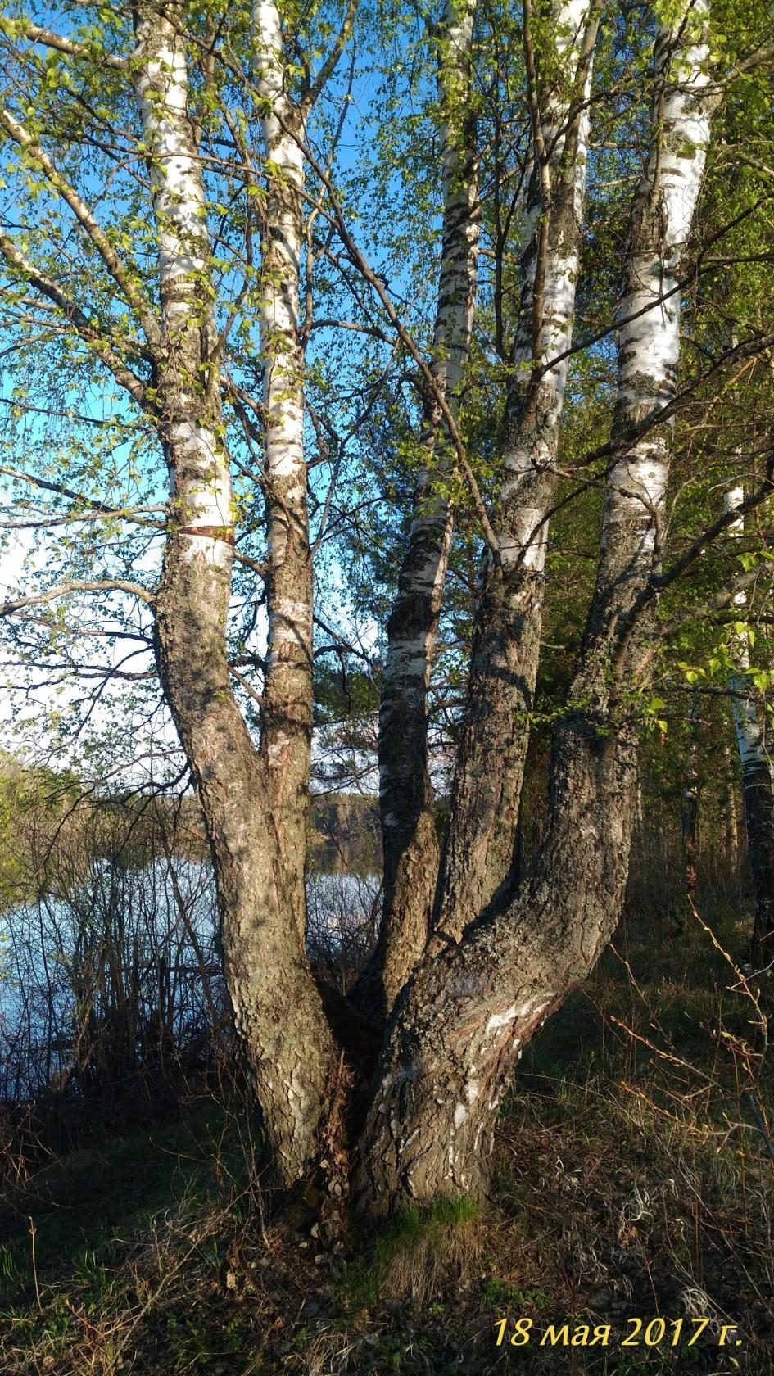

Slide 9
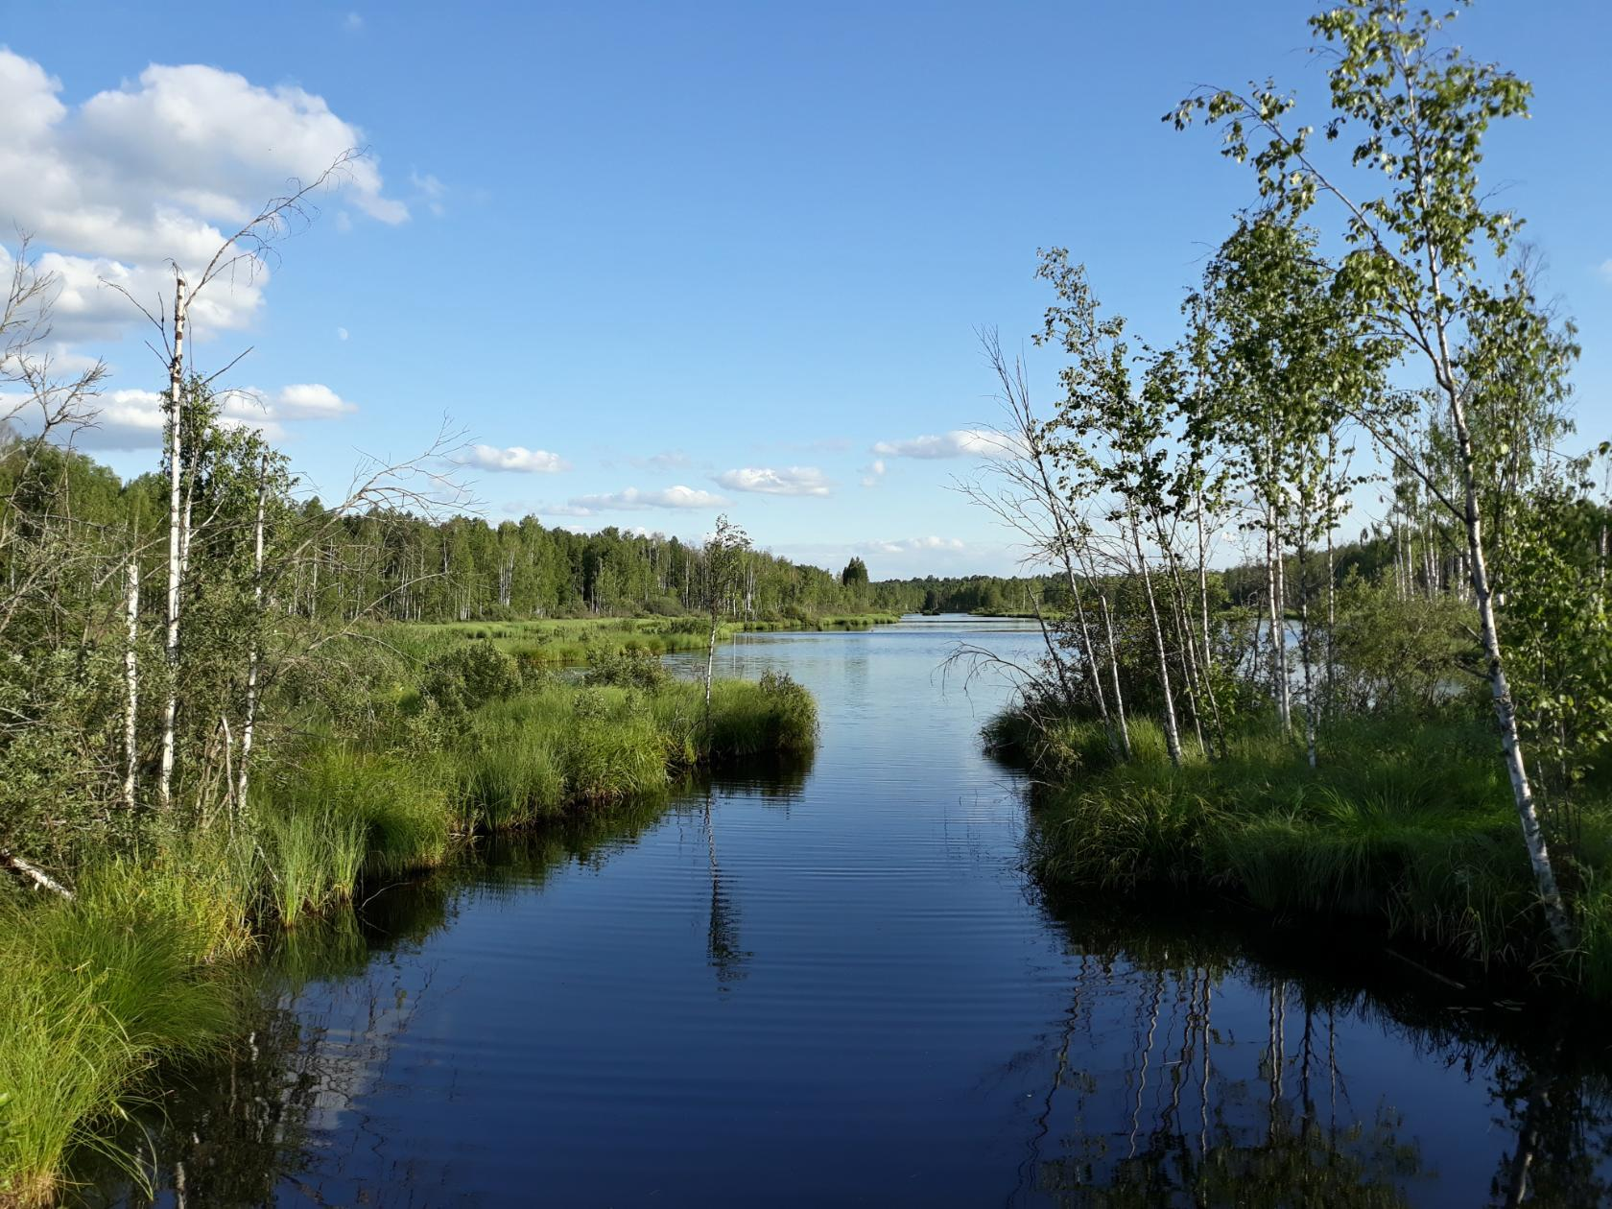

Slide 10
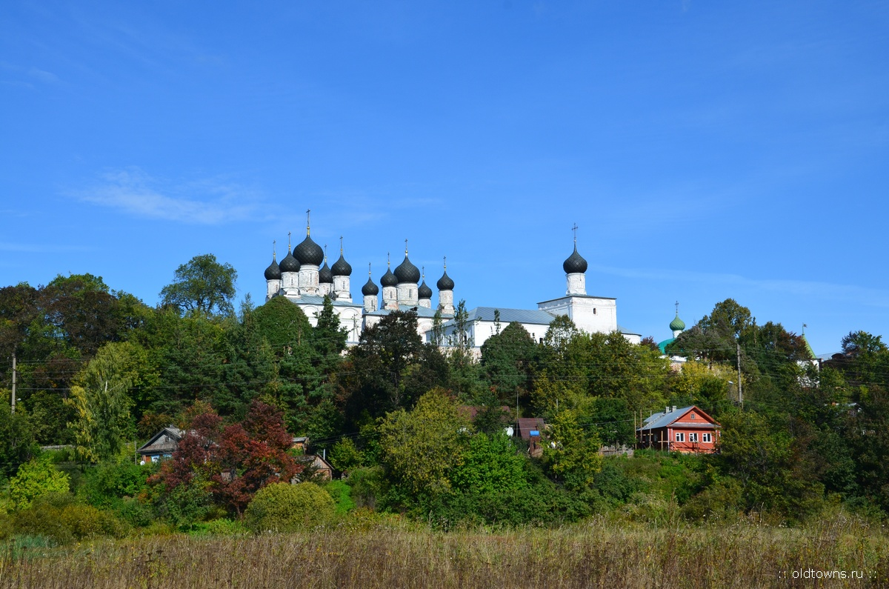

Slide 11
☺
Спасибо за внимание
☺

